Slide 1
Goniometrie
Sinusregel en cosinusregel
www.nvon.nl/diagnostischevragen

Slide 2
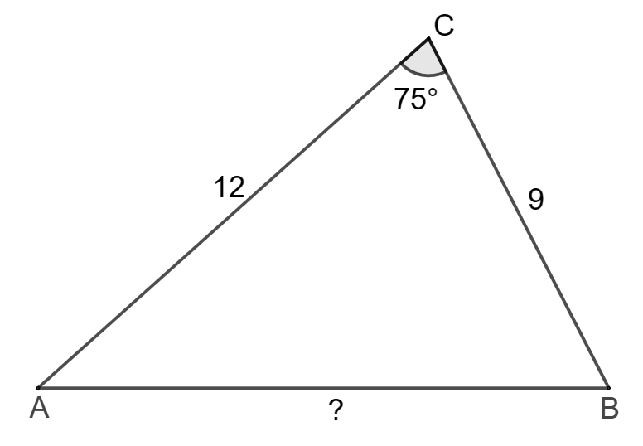
Welke regel(s) zou je in ∆ABC kunnen gebruiken om AB te berekenen? 1) de cosinusregel 2) de sinusregel
A
B
C
D
1
2
1 en 2
allebei niet
www.nvon.nl/diagnostischevragen
Notes:
G-11
Misvatting: Niet herkennen of je bij het berekenen van een zijde in een driehoek de sinusregel of de cosinusregel moet gebruiken
A: Juist, er zijn twee zijden en een ingesloten hoek gegeven en de zijde tegenover de ingesloten hoek wordt gevraagd
B: Onjuist, er is geen ‘setje’ (hoek+ zijde er tegenover) bekend, dus er zijn te weinig gegevens voor de sinusregel
C: Onjuist, zie boven
D: Onjuist, zie boven

Slide 3
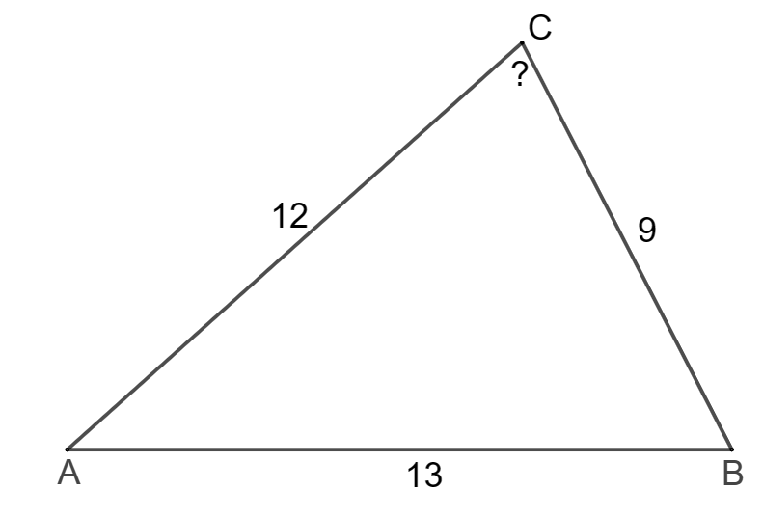
A
B
C
D
1 en 2
allebei niet
www.nvon.nl/diagnostischevragen
Notes:
G-12
Misvatting: Niet herkennen of je bij het berekenen van een zijde in een driehoek de sinusregel of de cosinusregel moet gebruiken
A: Juist, er zijn drie zijden gegeven en er wordt een hoek gevraagd B: Onjuist, er is geen ‘setje’ (hoek+ zijde er tegenover) bekend, dus er zijn te weinig gegevens voor de sinusregel
C: Onjuist, zie boven
D: Onjuist, zie boven

Slide 4
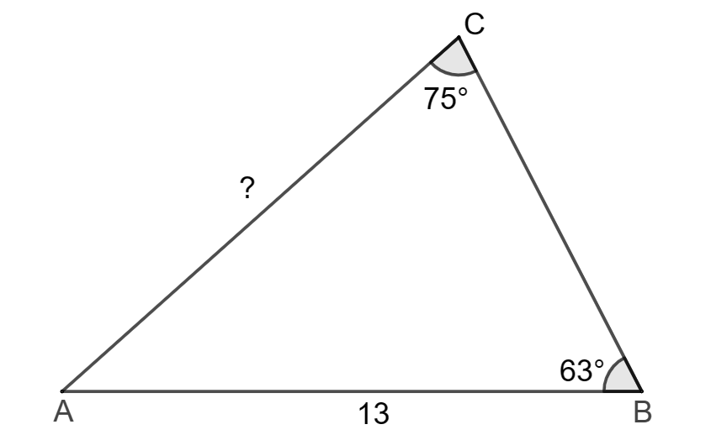
A
B
C
D
1 en 2
allebei niet
www.nvon.nl/diagnostischevragen
Notes:
G-13
Misvatting: Niet herkennen of je bij het berekenen van een zijde in een driehoek de sinusregel of de cosinusregel moet gebruiken
A: Onjuist, voor het gebruik van de cosinusregel heb je nog een zijde nodig. B: Juist, er is één ‘setje’ (hoek+ zijde er tegenover) bekend, en een hoek van een tweede ‘setje’
C: Onjuist, zie boven
D: Onjuist, zie boven

Slide 5
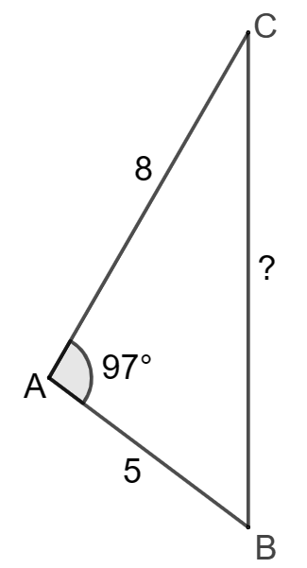
A
B
C
D
1
2
1 en 2
allebei niet
www.nvon.nl/diagnostischevragen
Notes:
G-14
Misvatting: Niet herkennen of je bij het berekenen van een zijde in een driehoek de sinusregel of de cosinusregel moet gebruiken
A: Juist, er zijn twee zijden en een ingesloten hoek gegeven, dus kun je de zijde tegenover de gegeven hoek berekenen B: Onuist, er is geen ‘setje’ (hoek+ zijde er tegenover) bekend, dus er zijn te weinig gegevens om de sinusregel te kunnen gebruiken
C: Onjuist, zie boven
D: Onjuist, zie boven

Slide 6
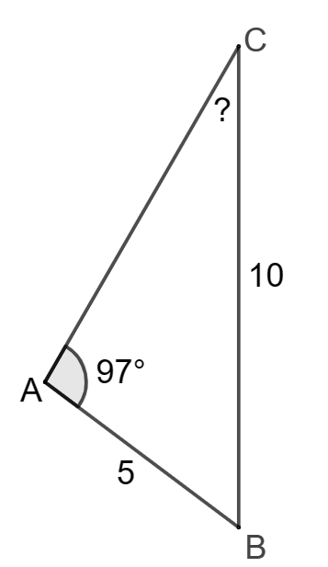
Welke regel(s) zou je in ∆ABC kunnen gebruiken om ∠C te berekenen? 1) de cosinusregel 2) de sinusregel
A
B
C
D
1
2
1 en 2
allebei niet
www.nvon.nl/diagnostischevragen
Notes:
G-15
Misvatting: Niet herkennen of je bij het berekenen van een zijde in een driehoek de sinusregel of de cosinusregel moet gebruiken
A: Onjuist, voor het gebruik van de cosinusregel heb je nog een derde zijde nodig om de hoek te kunnen berekenen. B: Juist, er is één ‘setje’ (hoek en zijde er tegenover) bekend en een zijde van het tweede setje.
C: Onjuist, zie boven
D: Onjuist, zie boven

Slide 7
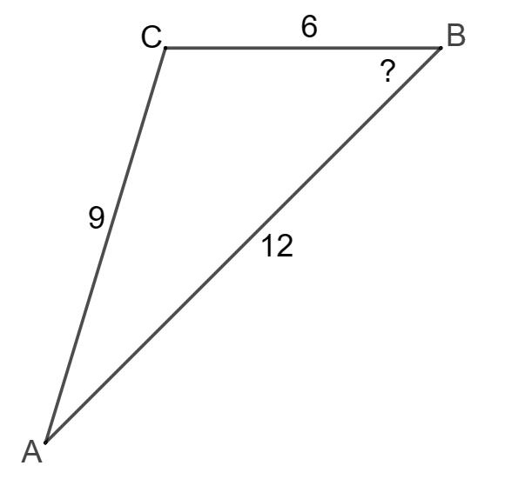
Welke regel(s) zou je in ∆ABC kunnen gebruiken om ∠B te berekenen? 1) de cosinusregel 2) de sinusregel
A
B
C
D
1
2
1 en 2
allebei niet
www.nvon.nl/diagnostischevragen
Notes:
G-16
Misvatting: Niet herkennen of je bij het berekenen van een zijde in een driehoek de sinusregel of de cosinusregel moet gebruiken
A: Juist, er zijn 3 zijden bekend en er wordt een hoek gevraagd, dus kun je de cosinusregel gebruiken. B: Onjuist, er is geen ‘setje’ (hoek en zijde er tegenover) bekend, dus zijn er te weinig gegevens om de sinusregel te kunnen gebruiken
C: Onjuist, zie boven
D: Onjuist, zie boven

Slide 8
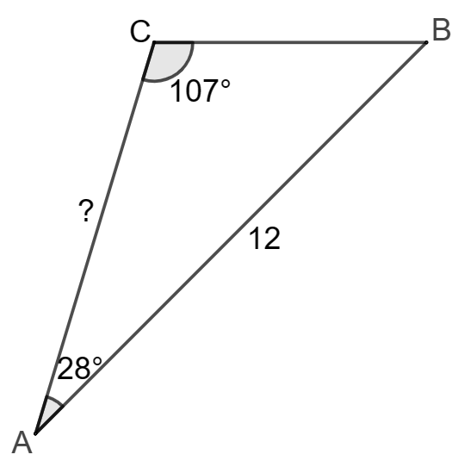
Welke regel(s) zou je in ∆ABC kunnen gebruiken om AC te berekenen? 1) de cosinusregel 2) de sinusregel
A
B
C
D
1
2
1 en 2
allebei niet
www.nvon.nl/diagnostischevragen
Notes:
G-17
Misvatting: Niet herkennen of je bij het berekenen van een zijde in een driehoek de sinusregel of de cosinusregel moet gebruiken
A: Onjuist, hoek B zou je nog kunnen berekenen, maar dan heb je nog steeds een zijde extra nodig B: Juist, eris één ‘setje’ (hoek en zijde er tegenover) bekend, en door hoek B te berekenen met de hoekensom, kun je vervolgens AC met de sinusregel berekenen
C: Onjuist, zie boven
D: Onjuist, zie boven

Slide 9
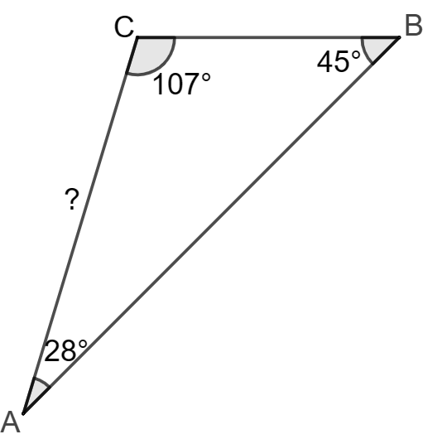
Welke regel(s) zou je in ∆ABC kunnen gebruiken om AC te berekenen? 1) de cosinusregel 2) de sinusregel
A
B
C
D
1
2
1 en 2
allebei niet
www.nvon.nl/diagnostischevragen
Notes:
G-18
Misvatting: Niet herkennen of je bij het berekenen van een zijde in een driehoek de sinusregel of de cosinusregel moet gebruiken
A: Onjuist, voor de cosinusregel heb je minimal twee gegeven zijdes nodig B: Onjuist, er is geen ‘setje’ (hoek en zijde er tegenover) bekend. Voor de sinusregel heb je minimaal één bekende zijde nodig
C: Onjuist, zie boven
D: Juist, zie boven

Slide 10
Deze vragen met toelichting zijn ontwikkeld door de werkgroep diagnostische vragen van de NVvW. Meer vragen en info vind je op:
www.diagnostischevragen.nl
www.nvon.nl/diagnostischevragen © 2022 NVON
www.diagnostischevragen.nl
Notes:
De vragen en toelichtingen vallen onder een CC BY-SA 4.0 licentie https://creativecommons.org/licenses/by-sa/4.0

